Slide 1
Муниципальное дошкольное образовательное учреждение «Детский сад «Березка»
Доклад для воспитателей «Технология деятельностного метода «Ситуация»
Подготовила
воспитатель Зиновьева С.В.

Slide 2
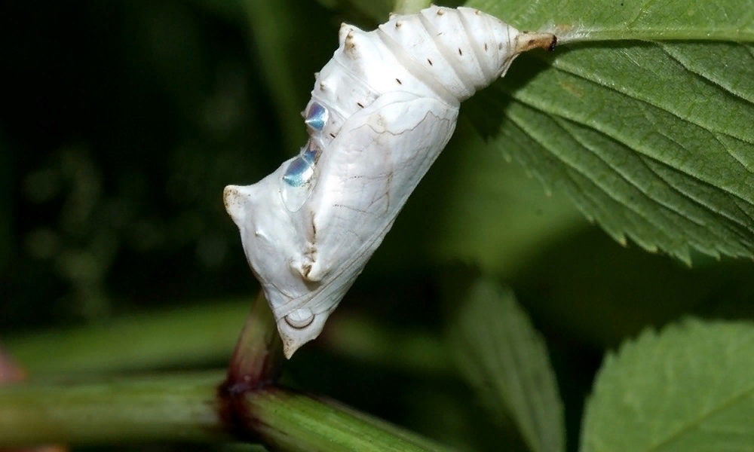
Однажды в коконе появилась маленькая щель…

Slide 3
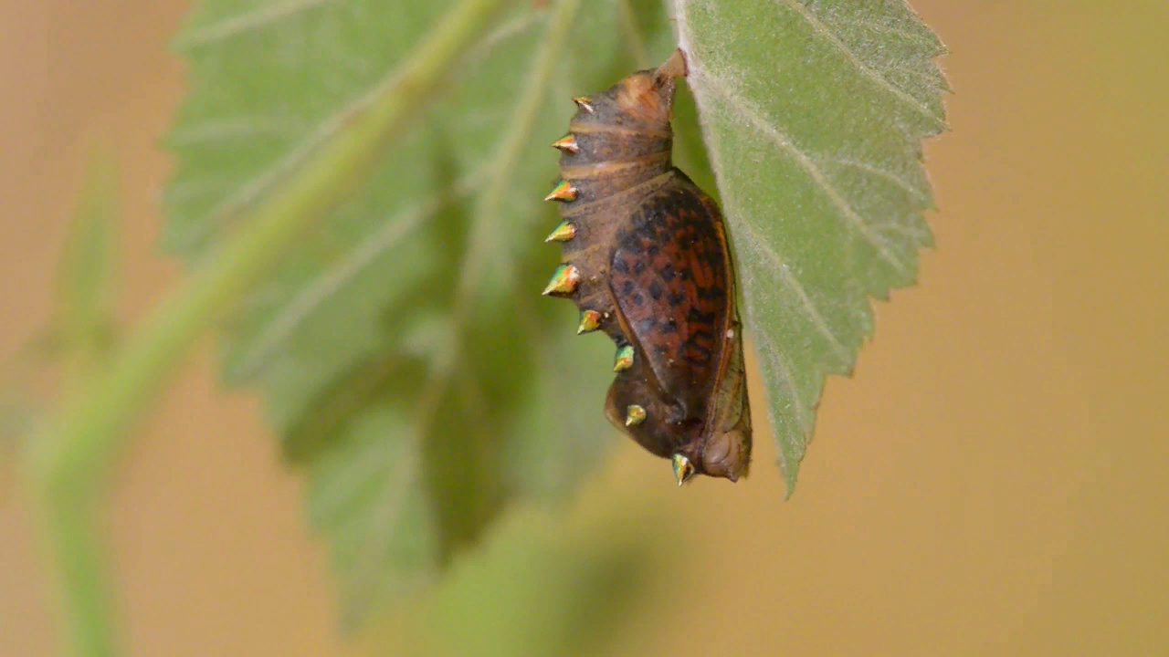
…Случайно проходивший мимо человек долгие часы стоял и наблюдал, как через эту маленькую щель пытается выйти бабочка.

Slide 4
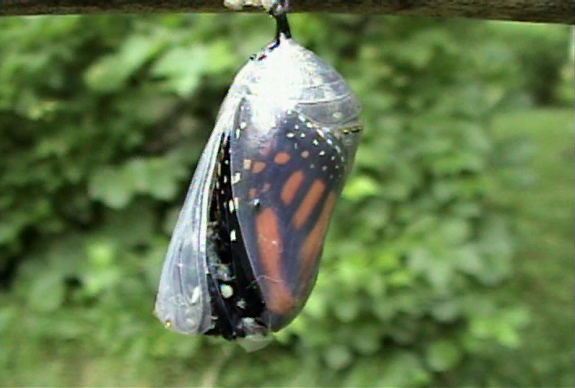
Прошло много времени, бабочка будто оставила свои усилия, а щель оставалась такой же маленькой. Казалось, бабочка сделала все, что могла, и ни на что другое у нее не было сил.

Slide 5
Тогда человек решил помочь бабочке,
Он взял перочинный ножик и разрезал кокон.
Бабочка тотчас вышла. Но ее тельце было слабым и немощным, ее крылья были прозрачными и едва двигались.

Slide 6
Человек продолжал наблюдать, думая, что вот-вот крылья бабочки окрепнут, расправятся и она улетит.
Ничего не случилось!

Slide 9
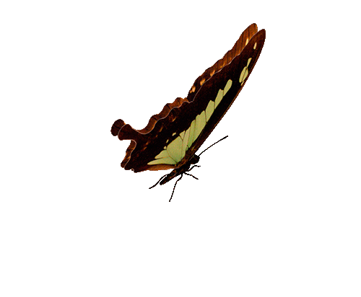
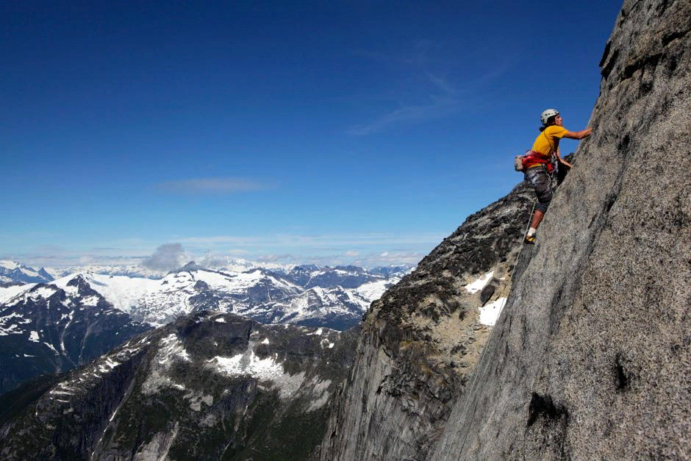
Иногда именно усилие необходимо нам в жизни. Если бы нам позволено было бы жить, не встречаясь с трудностями, мы были бы обделены. Мы не смогли бы стать такими сильными, как сейчас. Мы никогда не смогли бы летать.

Slide 17
Этапы организации занятие в технологии «Ситуации» делятся на 6 этапов:
1. Введение в ситуацию
5. Включение нового знания в систему знаний
6. Осмысление
4. Открытие нового знания
3. Затруднение в ситуации
2. Актуализация

Slide 28
